Slide 1
Алгебра
7
класс
Тема:
Решение задач по теме «Вынесение общего множителя за скобки»
Яшнабадский район. Школа № 161.
Учитель математики Наралиева Ш.Ш.

Slide 2
План урока
Повторение пройденного
Решение задач
Задания для закрепления
1
2
3

Slide 3
ВЫНЕСЕНИЕ ОБЩЕГО МНОЖИТЕЛЯ ЗА СКОБКИ
a
b +
a
c =
a
( b+c)
19a – 38b = 19a- 19∙2 b = 19(a-2b)
6ab + 3b -12bc=3∙2ab + 3b∙1- 3∙4bc = 3b (2a+1- 4c)

Slide 4
ВЫНЕСЕНИЕ ОБЩЕГО МНОЖИТЕЛЯ ЗА СКОБКИ
-8b + 4m =
4
(-2b + m)
-8b + 4m =
-4
(2b - m)
12m + 6 =
6
(2m + 1)
8ab - 6ac =
2a
(4b +3c)

Slide 5
ПРИМЕР
28x² y⁴ -21x³ y² =
7x² y² (
4y²
-3х)
7
x²
y²
Вычислить : 137² +137∙63
137² +137∙63 = 137 (137+63) = 137 ∙200 =27200

Slide 6
Задание из учебника
№ 342-344. Вынесите общий множитель за скобки
1$){18y}^{7}+12y^{4}$
$$={6a}^{4}(y^{3}+2)$$
3$){15x}^{5}−5x^{3}$
$$={5x}^{3}({3x}^{2}−1)$$
1$){6y}^{5}+12y^{4}−3y^{3}$
$$={3y}^{3}({2y}^{2}+4y−1)$$
3$){4a}^{2}b^{2}+36a^{2}b^{3}+6ab^{4}$
$$={2ab}^{2}(2{a+18ab+3b}^{2})$$

Slide 7
Разложим на множители выражение:
5x(a-8)+y(a-8)
5x (a-8) + y (a-8) =
= (a-8) (5x+y)
Notes:
7

Slide 8
Задание из учебника
№ 346-348. Разложите на множители
1) $a\left(m+n\right)+b(m+n)$
$$=\left(m+n\right)(a+b)$$
3) $a\left(b−5\right)− (b−5)$
1
$$=\left(b−5\right)(a−1)$$
1) $a^{2}\left(x−y\right)+b^{2}(x−y)$
$$=\left(x−y\right){(a}^{2}+b^{2})$$
3) ${a(x}^{2}+y^{2})−b(x^{2}+y^{2})$
$$=\left(a−b\right){(x}^{2}+y^{2})$$

Slide 9
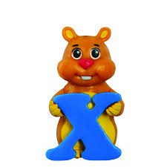
Разложим на множители сумму:
2x(a - b) + y(b - a)
у (b – a) = – y (a – b)
2x (a – b) + y (b – a) = 2x (a – b) – y (a – b) =
= (a – b)(2x – y)
Notes:
9

Slide 10
Задание из учебника
№ 350-352. Разложите на множители
1) $c\left(a−b\right)+b(b−a)$
$$=c\left(a−b\right)−b(a−b)$$
$$=\left(a−b\right)(c−b)$$
3) $\left(x−y\right)+b (y−x)$
1
$$= \left(x−y\right)−b(x−y)$$
$$=\left(x−y\right)(1−b)$$
1) $a\left(b−c\right)+b^{2}\left(b−c\right)−7\left(c−b\right)=$
$$=a\left(b−c\right)+b^{2}\left(b−c\right)+7(b−c)$$
$$=\left(b−c\right)(a+b^{2}+7)$$
3) $x\left(a−2\right)+y\left(2−a\right)+\left(2−a\right)=$
$$=x\left(a−2\right)−y\left(a−2\right)−\left(a−2\right)$$
$$=\left(a−2\right)(x−y−1)$$

Slide 11
ЗАДАНИЯ ДЛЯ ЗАКРЕПЛЕНИЯ
№ 344 (2, 4)
№ 346 (2, 4)
№ 350 (2, 4)
Стр. 106

Slide 12
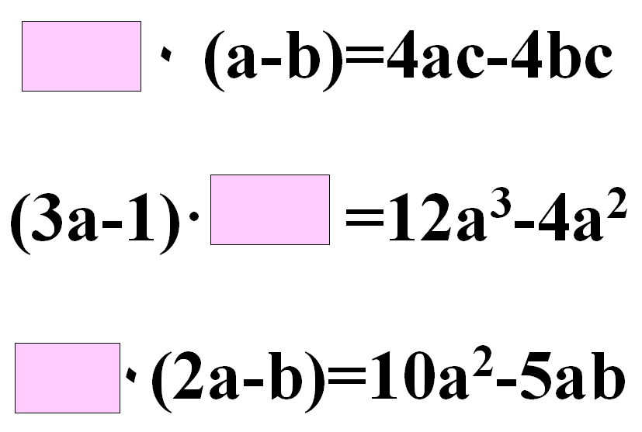
Заполните пропуски
4с
4a²
5a

